Slide 1
TIPOS DE DADOS
Diferenças e aplicações em sql.

Slide 2
O QUE É UNICODE?
Unicode é uma forma diferente de armazenamento de dados. O padrão Unicode fornece um número exclusivo para cada caractere, independentemente da plataforma, dispositivo, aplicativo ou idioma.
Exemplo:
B-U+0042
R-U+0052
A-U+0041
S-U+0053
I-U+0049
L-U+004C

Slide 3
Dados para entrada de texto
CHAR – Sequência de caracteres de tamanho fixo. Máximo 8000 caracteres.
NCHAR – Dados Unicode de comprimento fixo. Máximo 4000 caracteres.
VARCHAR – Sequência de caracteres de tamanho variável. Máximo de 1.073.741.824 caracteres.
NVARCHAR – Dados Unicode de comprimento variável. Máximo 536.870.912 caracteres.
NTEXT – Dados Unicode de comprimento variável. Máximo 2GB de dados de texto.

Slide 4
Dados para entrada de numéricos
(Suporte para números inteiros)
TINYINT – 1 byte, 0 a 255.
SMALLINT – 2 bytes, -2 ^ 15 (-32.768) a 2 ^ 15-1 (32.767).
INT – 4 bytes, -2 ^ 31 (-2.147.483.648) a 2 ^ 31-1 (2.147.483.647).
BIGINT – 8 bytes, -2 ^ 63 (-9.223.372.036.854.775.808) a 2 ^ 63-1 (9.223.372.036.854.775.807).

Slide 5
Dados para entrada de numéricos
(Suporte para casas decimais)
FLOAT – 32 bit (7 dígitos).
REAL – 64 bits (15-16 dígitos).
DECIMAL – 128 bits (28-29 dígitos significativos).
SMALLMONEY – 8 bytes (-922.337.203.685.477,5808 a 922.337.203.685.477,5807) mantendo apenas duas casas após a vírgula.
MONEY – 4 bytes (-214.748,3648 a 214.748,3647).

Slide 6
COMANDOS DDL
Create, alter e drop table

Slide 7

CREATE TABLE:
Instrução da linguagem SQL para criação de tabelas. SEMPRE USE LETRAS MAIÚSCULAS.
Nome da tabela. Sempre com a primeira letra maiúscula.
Tipo de dados que a coluna irá armazenar.
Nome das colunas da tabela.

Slide 8

ALTER TABLE:
Instrução que permite alterar determinada tabela.
Nome da tabela a ser alterada.
Alteração do número de caracteres que a variável do tipo varchar receberá.
Instrução que define o que será alterado (no caso, será alteração de coluna).
Nome da coluna que será alterada.

Slide 9
DROP TABLE:
Comando para exclusão de tabela.
Nome da tabela que será excluída.
Verifica se a tabela existe antes de executar o comando de exclusão.

Slide 10
PRIMARY KEY
A chave primária, ou primary key, é o conceito mais básico relacionado à organização em um banco de dados. Toda tabela possuirá uma, e somente uma, chave primária. Essa chave é utilizada como identificador único da tabela, sendo representada por aquele campo (ou campos) que não receberá valores repetidos.

Slide 11
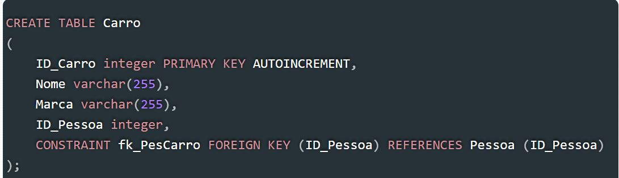
PRIMARY KEY
Chave Primária

Slide 12
FOREIGN KEY
A chave estrangeira, ou foreign key, é um conceito ligeiramente diferente. Ela não diz respeito, especificamente, a uma tabela, mas sim a um relacionamento entre tabelas. De forma sucinta, a chave estrangeira é uma referência em uma tabela a uma chave primária de outra tabela.

Slide 13
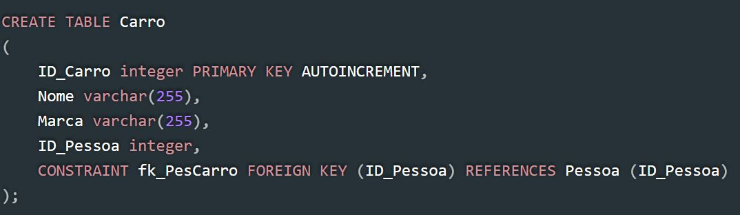
FOREIGN KEY
FOREIGN KEY
AS DUAS TABELAS DEVEM TER A MESMA COLUNA PARA A RELAÇÃO.

Slide 14
IDENTITY
A propriedade IDENTITY é utilizada para atributos (campos/colunas) das tabelas nas funções CREATE TABLE e ALTER TABLE, e tem como finalidade incrementar um valor a cada nova inserção.

Slide 15
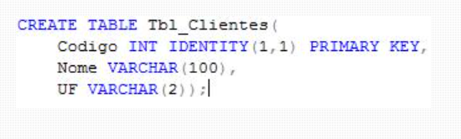
IDENTITY
A sintaxe para usar está propriedade é:
Declare o tipo de dado
Comando Identity, seguido pelo (¹)valor seu inicial,
(²) valor do incremento

Slide 16
INNER JOIN, LEFT JOIN E RIGHT JOIN
Com a cláusula JOIN, podemos especificar quais colunas das tabelas serão associadas, após definir uma chave estrangeira de uma tabela e a chave relacionada em outra tabela.

Slide 17
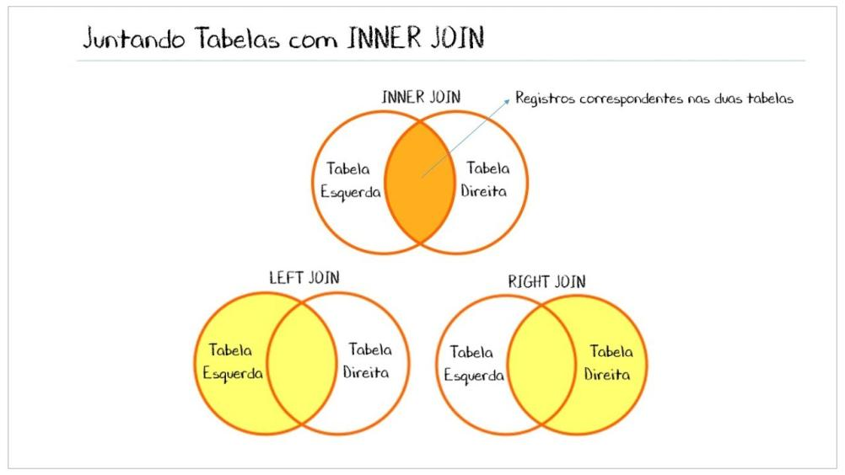
Os recursos para os JOIN, como converter em informação os dados encontrados em duas ou mais tabelas. Como podemos observar no exemplo:

Slide 18

INNER JOIN
INNER JOIN permite usar um operador de comparação para comparar os valores de colunas provenientes de tabelas associadas.
SINTAXE:
Tabela
Tabela Inicial
comando
Coluna
Comando para junção de dados da tabela
Tabela Destino
relação entre as tabelas

Slide 19
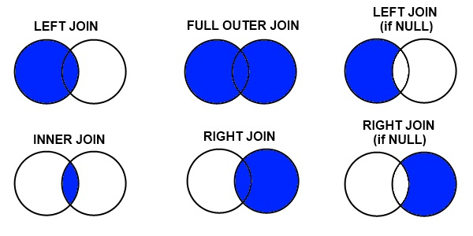
LEFT JOIN
LEFT JOIN, permite obter não apenas os dados relacionados de duas tabelas, mas também os dados não relacionados encontrados na tabela à esquerda da cláusula JOIN.
EXEMPLO:

Slide 20
RIGHT JOIN
RIGHT JOIN, retorna todos os dados encontrados na tabela à direita do JOIN.
EXEMPLO:

Slide 21
BIBLIOGRAFIA
http://www.unicode.org/standard/WhatIsUnicode.html
http://websql.org/websql/help/sqlserver2000/tsql/ts_ia-iz_3ss4.html
http://net-informations.com/q/faq/float.html
https://docs.microsoft.com/pt-br/sql/t-sql/data-types/int-bigint-smallint-and-tinyint-transact-sql?view=sql-server-ver15
https://docs.microsoft.com/pt-br/sql/t-sql/data-types/money-and-smallmoney-transact-sql?view=sql-server-ver15

